Slide 1
Skill Test and Patrol Online
26 Mar 20

Slide 2
Overall System
Employee Management
Manage RIST employee data by administrator or concern person
Plan Control
Create plan for test and patrol online to control due date in system
Test Online
Create test reference license review and license in process
Skill Test &
Patrol Online
Pactrise Online
Create patrol list follow up skill and performance of employee in production line.
Summary and Display
Show summary and progress data in system for monitoring and finally , can generate data to show in format.

Slide 3
Flowchart
Start
Skill Test
or Patrol online
Training group Set operator group for Patrol online
Training group Create Plan control
Training group Set operator group for Skill Test
Not approve
operator group test Patrol online
Not Pass
Send Dept. Training group Approve plan control
Operator Skill test from training group set
Operator Pass Patrol online ?
Approve
Not Pass
Pass
Training group Create Skill Test and Patrol online
Operator Pass Skill test online
Dept. Training group Approve result skill test and patrol online
Pass
QLMS update result and expire date in database
End

Slide 4
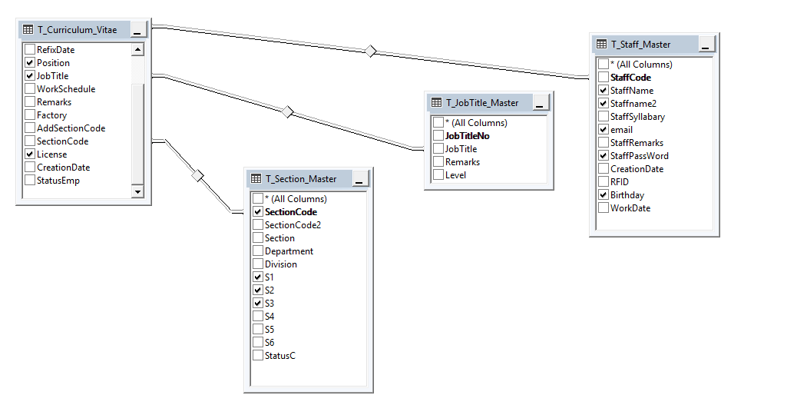
Material
License detail
Name Process license
License expire date
License level
Employee data
Name
Shift
Section
Position

Slide 5
Employee Management
Employee Management
In system can manage employee data for support employee change condition or resign in RIST
HR
New Employee
Change Section
Change Shift
Change Process
Resign
Request
Insert New
Change
Day - Night
Process
Resign
Insert new employee in system.
Move to another section .
Change working shift in system
Change process and license .
Resign and special status
Work Flow
Request
Mgr. concern
Approve
HR
Approve

Slide 6
Employee Management
Front End
หน้าค้นหาประวัติพนักงานในระบบ
E skill Test หน้าจอแสดงข้อมูลการสอบของพนักงาน แสดเป็น Polygon Graph
หน้าจอแสดงแสดงข้อมูลพนักงานว่าสามารถ ใช้ MC ไหนได้บ้าง
ข้อมูล License พนักงาน
หน้าแสดงข้อมูลพนักงานโดยใช้ format license card
Back End
หน้าจอ License เชื่อมโยงกับ Machine Model ดูพนักงานภายใต้ License ได้ กำหนด ระยะเวลา Expire ของ License
หน้าจอ License พนักงาน สามารถ ดู License ภายใต้พนักงานได้ ลงทะบียนพนักงาน ภายใต้ License ได้
หน้าจอ กำหนดสิทธิ์ การใช้ระบบ
หน้าจอ กำหนดกลุ่มสิทธิ์ การใช้ระบบ

Slide 7



Plan Control
Plan Control Condition
Plan control (paper version)
Set creator plan
Can set creator plan control with qualification of trainer or training group manager approve.
Set due date
Plan control must have set due date in plan for control training or test period in system.
Set target
For control and plan employee to training and test in each period to not over trainer to training and test.

Slide 8
Plan control
Front End
หน้าจอแสดง แสดงแผนการสอบ
รายงานแผนการสอบ
หน้าจัดการ เพิ่ม , ลบ หรือแก้ไข ระบบ Plan control
หน้าแสดงรายละเอียดของ Plan control
Back End
หน้าจอแผนการสอบ ใช้แผนการสอบระหว่างกลุ่มข้อสอบ และ กลุ่มผู้เข้าสอบ
หน้าจออนุญาตทำข้อสอบ ผู้ดูแลระบบสามารถกำหนดให้พนักงานสามารถเริ่มทำข้อสอบได้
แผนต้องมีการอนุมัติ
ใช้รูป STAMP ของ RIST เป็นต้นแบบในการอนุมัติ

Slide 9
Plan control - Flowchart
Start
Click Create Plan control
Insert รายละเอียดอื่นๆ
Not approve
Training group Create Plan control
Insert พนักงานที่สอบ
Send Sect. Training group Approve plan control
System Create Plan No.
Insert วิชาที่สอบ
Insert แจกจ่าย
Approve
Select Plan Type
Insert ช่วงเวลาที่วันสอบ
Send Dept. Training group Approve plan control
Insert Plan Name
Insert ระยะเวลาที่วันสอบ
Insert Division ,Department and Section
Insert ผู้สอน
Approve
Training group Create Skill Test and Patrol online
Insert ผู้รับผิดชอบ
Insert ผู้ออกแผน
End

Slide 10
Plan Control Code
Division | Dept. | Section | Section Code | รหัสแผนก 3 ตัวแรก | ปี (YY) |  | Auto Number |  | Exp.
TEC | Training | Training Group 1 | T21000 | TN1G | YY | - | XXXX |  | T2120-0001
TEC | Training | Training Group 2 | T22000 | TN2G | YY | - | XXXX |  | T2220-0001
TEC | Training | Training Group 3 | T23000 | TN3G | YY | - | XXXX |  | T2320-0001
TEC | Education | - | T10000 | EDU | YY | - | XXXX |  | T1020-0001
Business Admin | Information System | Network Support | V41000 | V41 | 20 | - | 0001 |  | V4120-0001
Business Admin | Information System | System Control | V42000 | V42 | 20 | - | 0001 |  | V4220-0001
MCR Prod. | Engineering | Inspection Eng. | U42000 | U42 | 20 | - | 0005 |  | U4220-0005

Slide 11





Test Online
Test Online condition
01
Create Easy
Function to create test list and data must to easy for user example insert proposition , set answer or change type answer etc.
02
Import image
Some test have image to reference test data and to easy for explain test .
03
Random choice
For accurate result test in system and detect copy answer of operator to test online.
04
Auto result
Auto summary result when send test to system for record and show test result
In display .

Slide 12
Test Online
Front End
หน้าจอแสดง ข้อมูลการทำข้อสอบพนักงาน , ข้อมูลข้อสอบ
รายงานสถานะการสอบ
รายงานสรุปคะแนน E skill
หน้าแสดงข้อสอบที่ตอบผิดรายบุคคล
หน้าจัดการ แก้ไข , ลบ , เพิ่มเติม ข้อสอบ
Back End
หน้าจอข้อสอบ ใช้ เพิ่ม แก้ไข ลบ ข้อสอบ ในส่วนเนื้อหาหรือ วัตถุประสงค์ข้อสอบ,โจทย์,ตัวเลือกคำตอบ สามารถใส่รูปภาพ และ จัดการข้อความได้ โดยใช้ Tag HTML สามารถ แสดงตัวอย่างข้อสอบได้ และข้อสอบสามารถเชื่อมกับ License ได้ , เชื่อมโยงกับ บทความเรียนรู้เพื่อให้พนักงานดูก่อนทำการสอบได้
หน้าจอ ข้อสอบ สามารถ Import จากไฟล์ Excel ได้
หน้าจอ จัดกลุ่มข้อสอบ ใช้จัดข้อสอบภายใต้กลุ่ม สามารถกำหนด ให้ทำข้อสอบทีละลำดับได้ บังคับให้ผ่านข้อสอบลำดับก่อนหน้าได้ กำหนดจำนวนข้อภายใต้ข้อสอบได้ กำหนดให้สลับข้อได้ กำหนดให้สลับคำตอบในตัวเลือกได้ และ สามารถ Copy กลุ่มข้อสอบได้
หน้าจอจัดกลุ่มผู้เข้าสอบ
หน้าจอแผนการสอบ ใช้แผนการสอบระหว่างกลุ่มข้อสอบ และ กลุ่มผู้เข้าสอบ
หน้าจออนุญาตทำข้อสอบ ผู้ดูแลระบบสามารถกำหนดให้พนักงานสามารถเริ่มทำข้อสอบได้
หน้าจอลบข้อมูลการสอบ ใช้เพื่อแก้ปัญหาในกรณีที่เกิดการผิดพลาดในการทำข้อสอบ
รายงานสรุปข้อผิด เพื่อดูว่าพนักงานผิดพลาดส่วนไหนมากที่สุด และให้ QC ตรวจสอบ
รายงานเฉลยข้อสอบ
รายงานประวัติการสอบ
รายงานระดับการรับรอง
มีการระบุข้อสอบที่ต้องมีอยู่ในทุกชุดที่สุ่ม
แบ่งระดับความยากของข้อสอบ
ให้ข้อสอบทำการลิ้งค์กับ license ในระบบ QLMS
เก็บข้อมูลข้อสอบที่มีการสอบไม่ผ่าน
จับเวลาในการทำข้อสอบได้
เปลี่ยน Period ในการกำหนดการทวนสอบได้

Slide 13
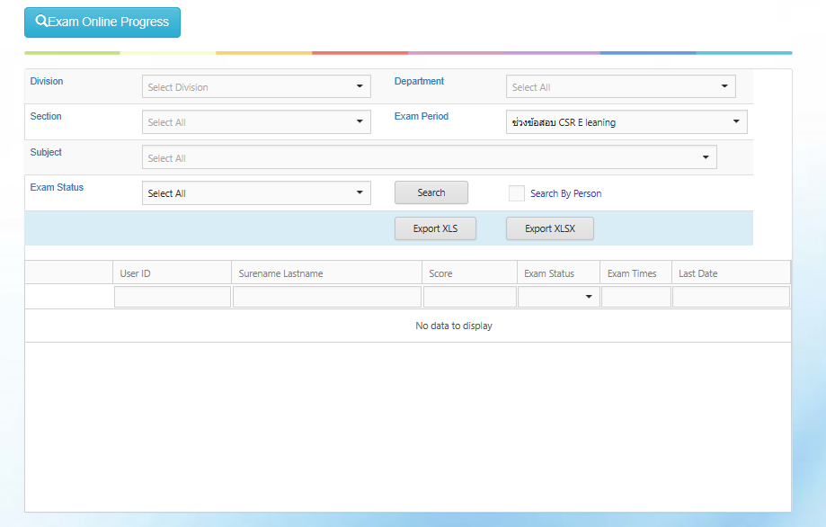
Example test display
Display Test detail
Show Summary wrong answer with chart and data
สามารถค้นหาจากหน่วยงานหรือชุดข้อสอบได้

Slide 14

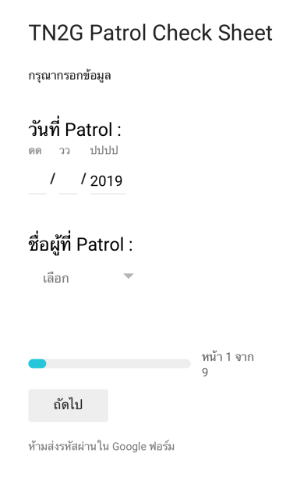
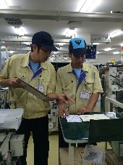


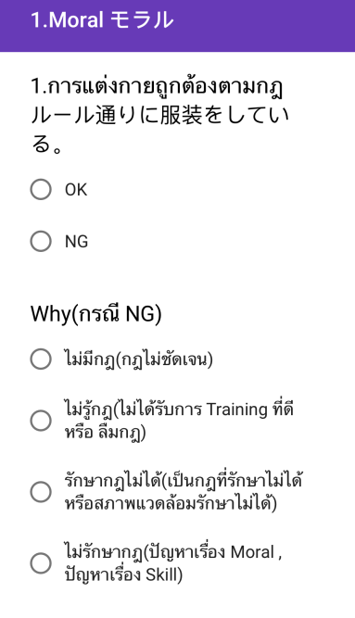


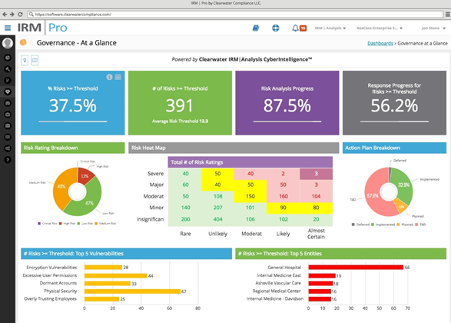

Patrol Online
Patrol with paper on current condition
Create Patrol List
Take photo
Can create list of patrol in system and manage data in list for each process and fix point
When have NG condition must have function take photo for capture image to record NG condition
Set target patrol
Auto summary data
Set target to patrol for control and easy to plan due date and employee with patrol in production line
Summary patrol result to monitor and reference data to improve patrol list in next step.

Slide 15
Patrol online
Front End
หน้าจอ Hearing Test การคิดคะแนน ไม่เหมือน E skill Test
รายงานสรุปคะแนน Hearing
หน้าแสดงผลรายงาน Patrol
หน้าจัดการ แก้ไข , ลบ , เพิ่มเติม Patrol
Back End
หน้าจอข้อสอบ ใช้ เพิ่ม แก้ไข ลบ ข้อสอบ ในส่วนเนื้อหาหรือ วัตถุประสงค์ข้อสอบ,โจทย์,ตัวเลือกคำตอบ สามารถใส่รูปภาพ และ จัดการข้อความได้ โดยใช้ Tag HTML สามารถ แสดงตัวอย่างข้อสอบได้ และข้อสอบสามารถเชื่อมกับ License ได้ , เชื่อมโยงกับ บทความเรียนรู้เพื่อให้พนักงานดูก่อนทำการสอบได้
หน้าจอ ข้อสอบ Hearing เชื่อมโยงกับ License ได้
หน้าจอ จัดกลุ่มข้อสอบ ใช้จัดข้อสอบภายใต้กลุ่ม สามารถกำหนด ให้ทำข้อสอบทีละลำดับได้ บังคับให้ผ่านข้อสอบลำดับก่อนหน้าได้ กำหนดจำนวนข้อภายใต้ข้อสอบได้ กำหนดให้สลับข้อได้ กำหนดให้สลับคำตอบในตัวเลือกได้และ สามารถ Copy กลุ่มข้อสอบได้
หน้าจอจัดกลุ่มผู้เข้าสอบ
หน้าจออนุญาตทำข้อสอบ ผู้ดูแลระบบสามารถกำหนดให้พนักงานสามารถเริ่มทำข้อสอบได้
หน้าจอลบข้อมูลการสอบ ใช้เพื่อแก้ปัญหาในกรณีที่เกิดการผิดพลาดในการทำข้อสอบ
รายงานเฉลยข้อสอบ
รายงานประวัติการสอบ
รายงานระดับการรับรอง
ให้ข้อสอบทำการลิ้งค์กับ license ในระบบ QLMS
เก็บข้อมูลข้อสอบที่มีการสอบไม่ผ่าน
จับเวลาในการทำข้อสอบได้
เปลี่ยน Period ในการกำหนดการทวนสอบได้
ใช้รูป STAMP ของ RIST เป็นต้นแบบในการอนุมัติ

Slide 16
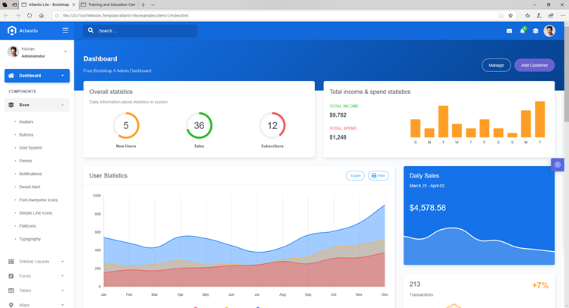
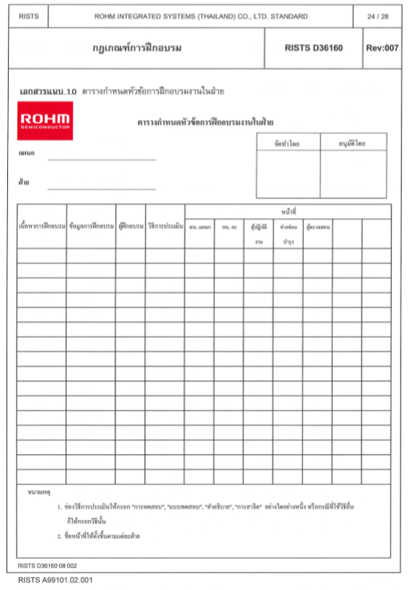
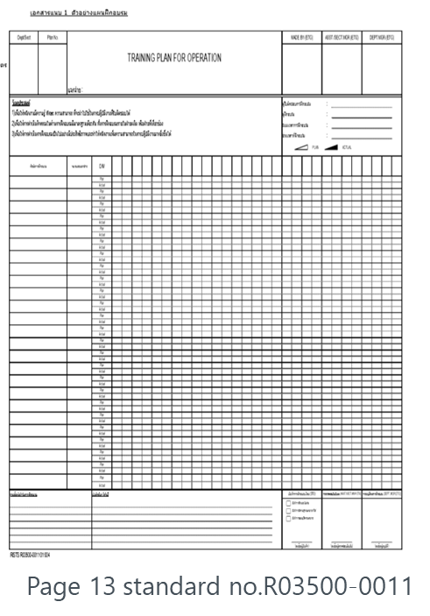
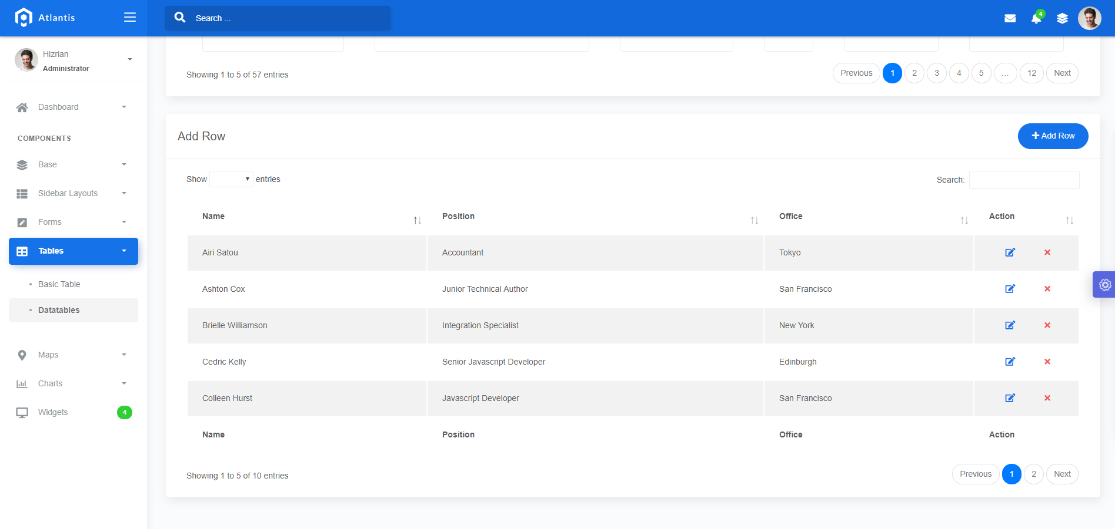
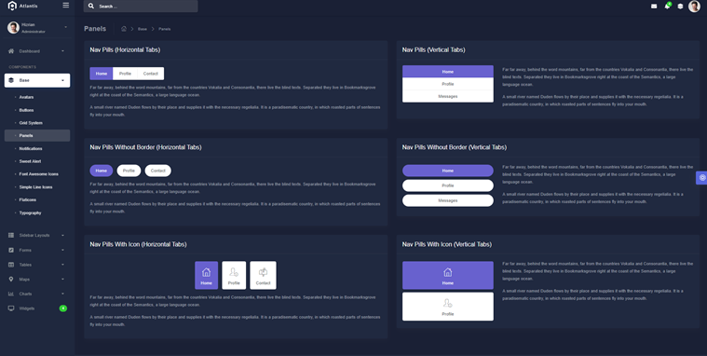
Summary & Display
Summary
Report Format
License
Employee
Progress
Patrol Online
Test Online
Test Result
License review

Slide 17
Summary Display
Display Progress
Show Summary Employee in RIST
Show Summary license in RIST
Show Progress test result by Div.
Show Progress test result by Section

Slide 18
Index
Summary
Employee in RIST
Summary
license in RIST
Progress
test result by Div
Progress
test result by Section

